Slide 1

Виды рекламных носителей
в торговых центрах
Москва, 2016 г.

Slide 2
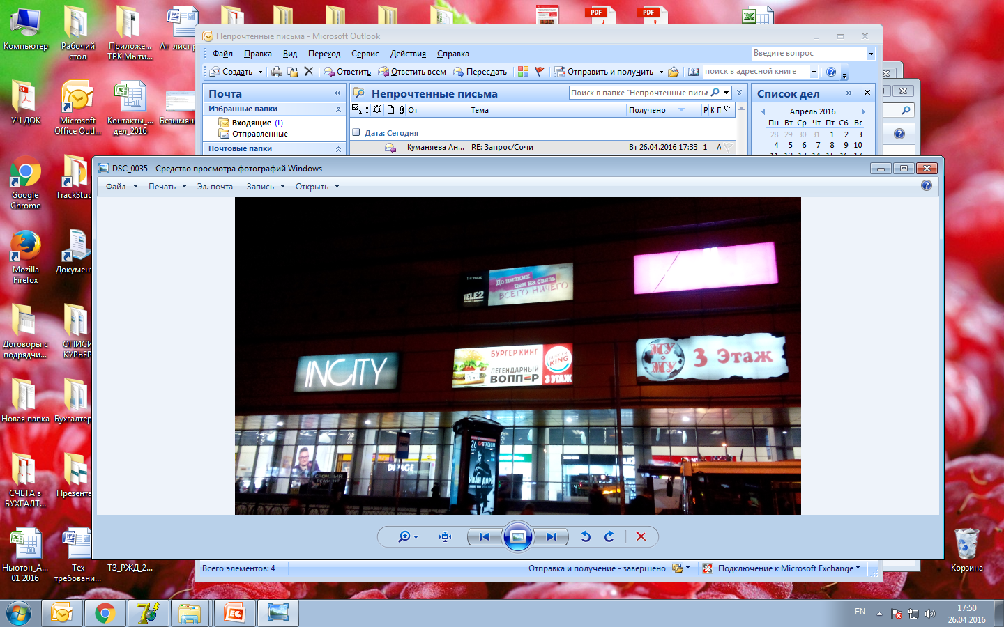
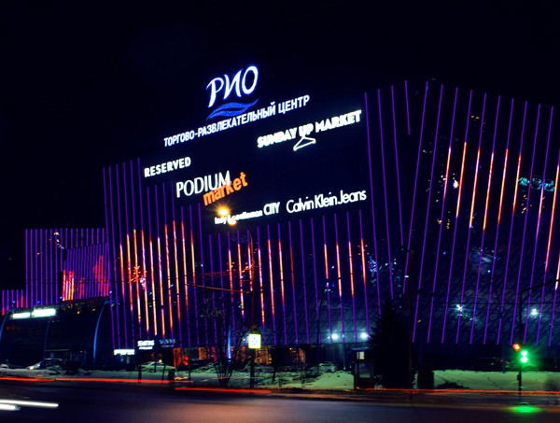
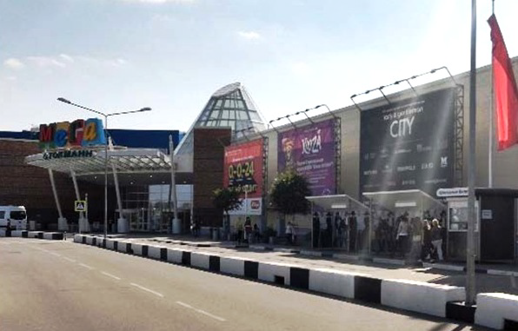

Фасад
Лайтбоксы
Объемные световые буквы
Баннеры с подсветкой

Slide 3
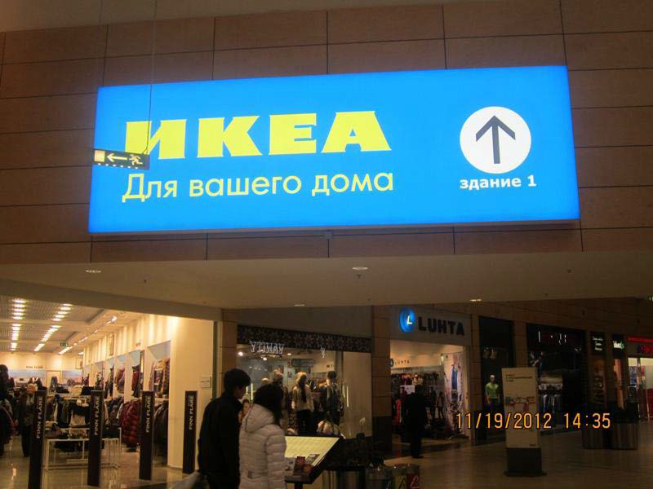
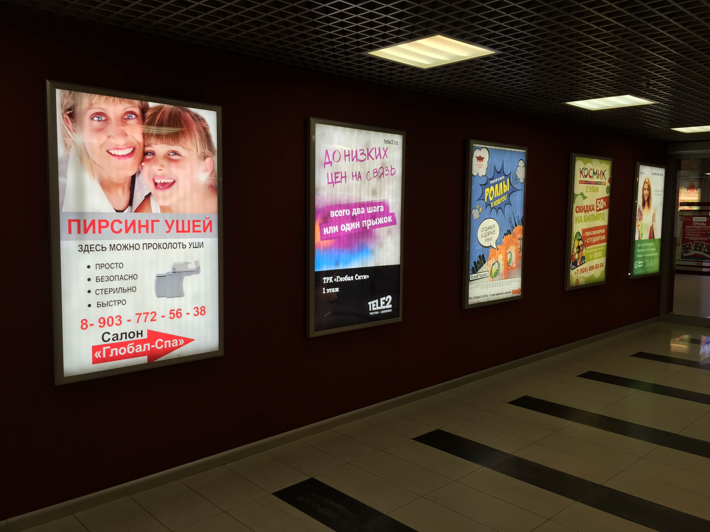
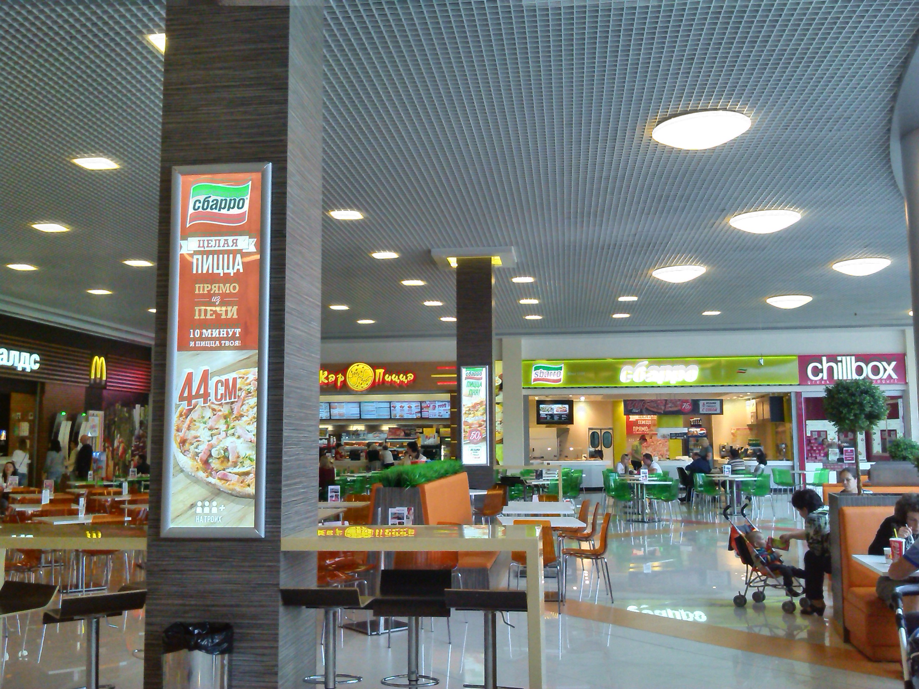
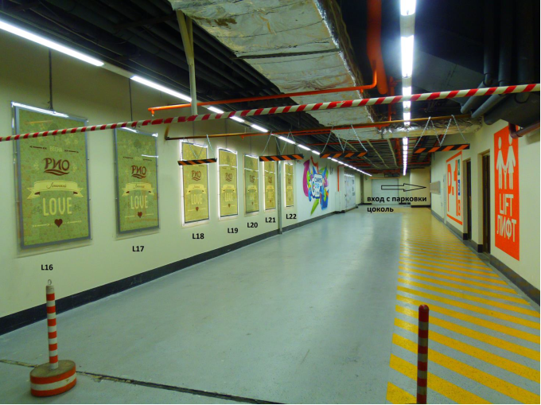
Внутренние носители/Лайтбоксы
Световые короба и панели в галереях, на фудкортах, на межэтажных перекрытиях и парковках ТЦ

Slide 4
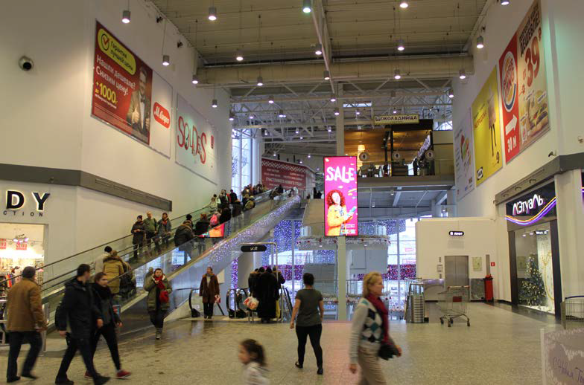
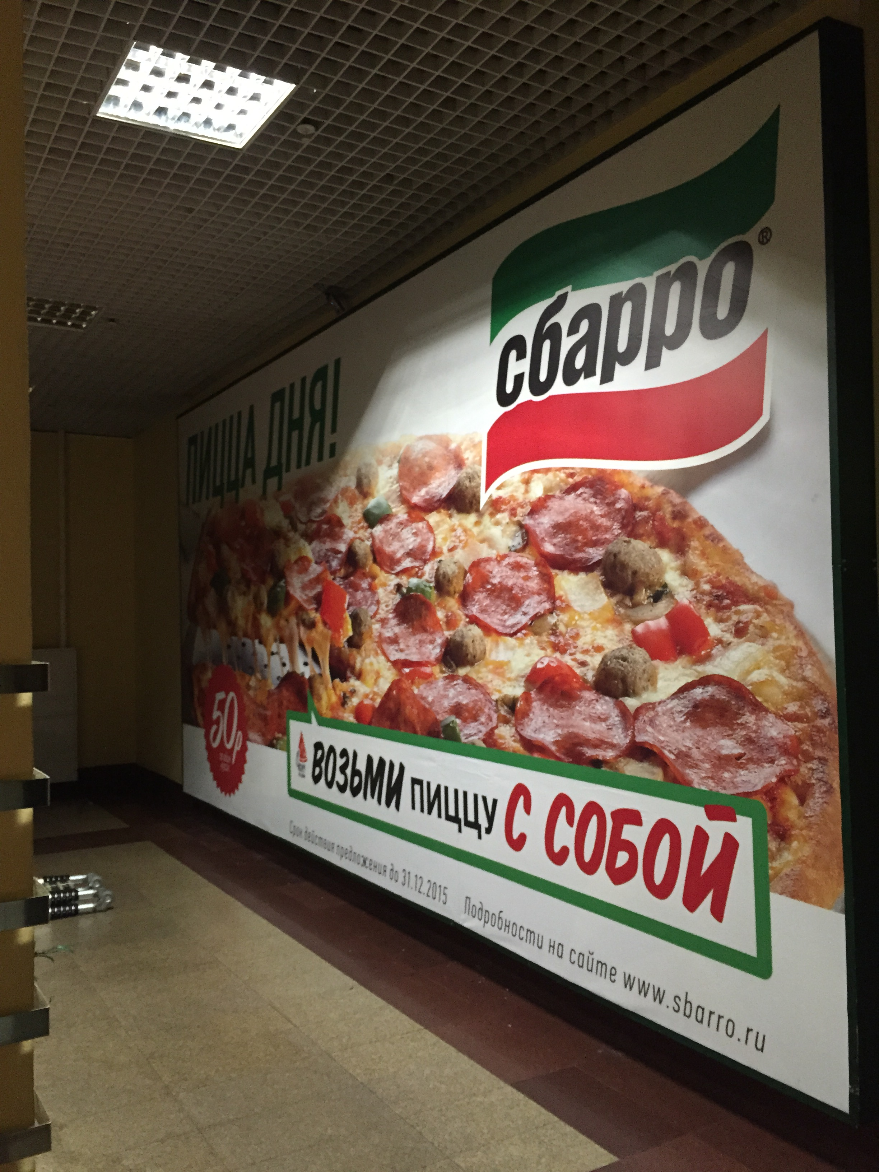
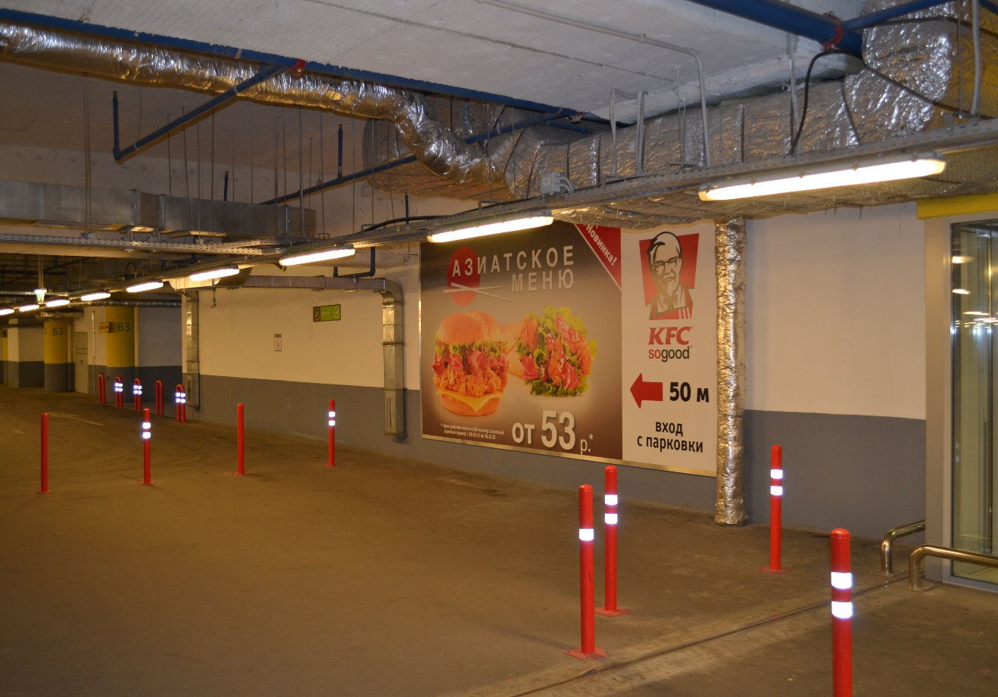
Внутренние носители/Баннеры
Крупные панно из пластика или баннерной ткани в галереях, на фудкортах, на межэтажных перекрытиях и парковках ТЦ

Slide 5
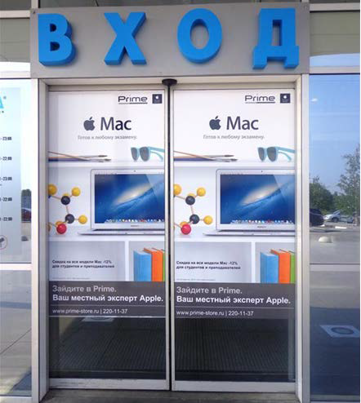
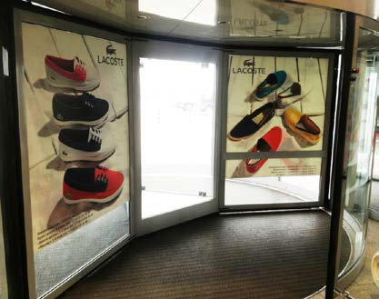
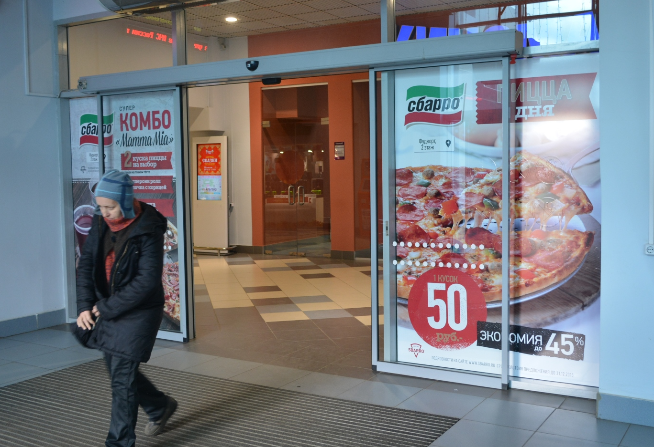
Внутренние носители/Брендирование
Брендирование входных групп (револьверные/раздвижные двери)

Slide 6
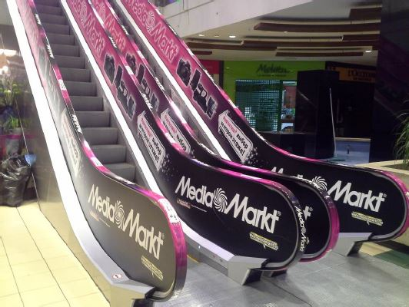
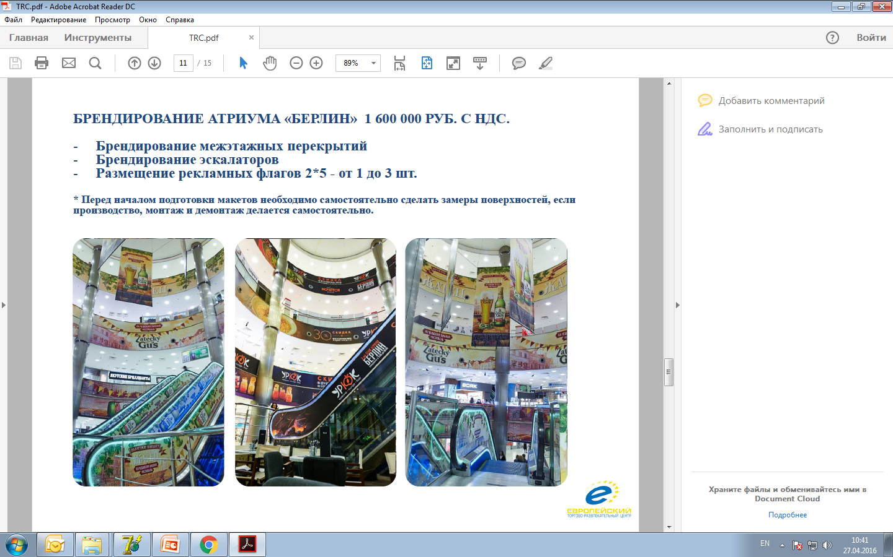
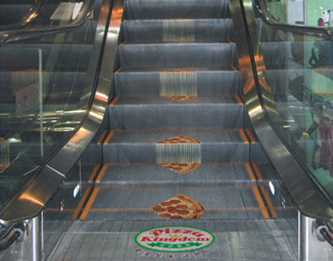
Внутренние носители/Брендирование
Брендирование эскалаторов (оклейка нижней части, стеклянных бортиков, перил и полотна эскалатора)

Slide 7
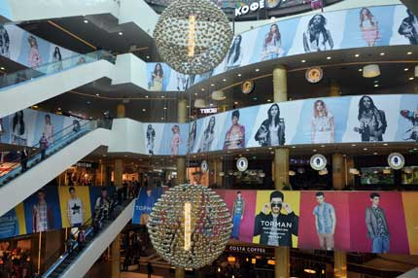
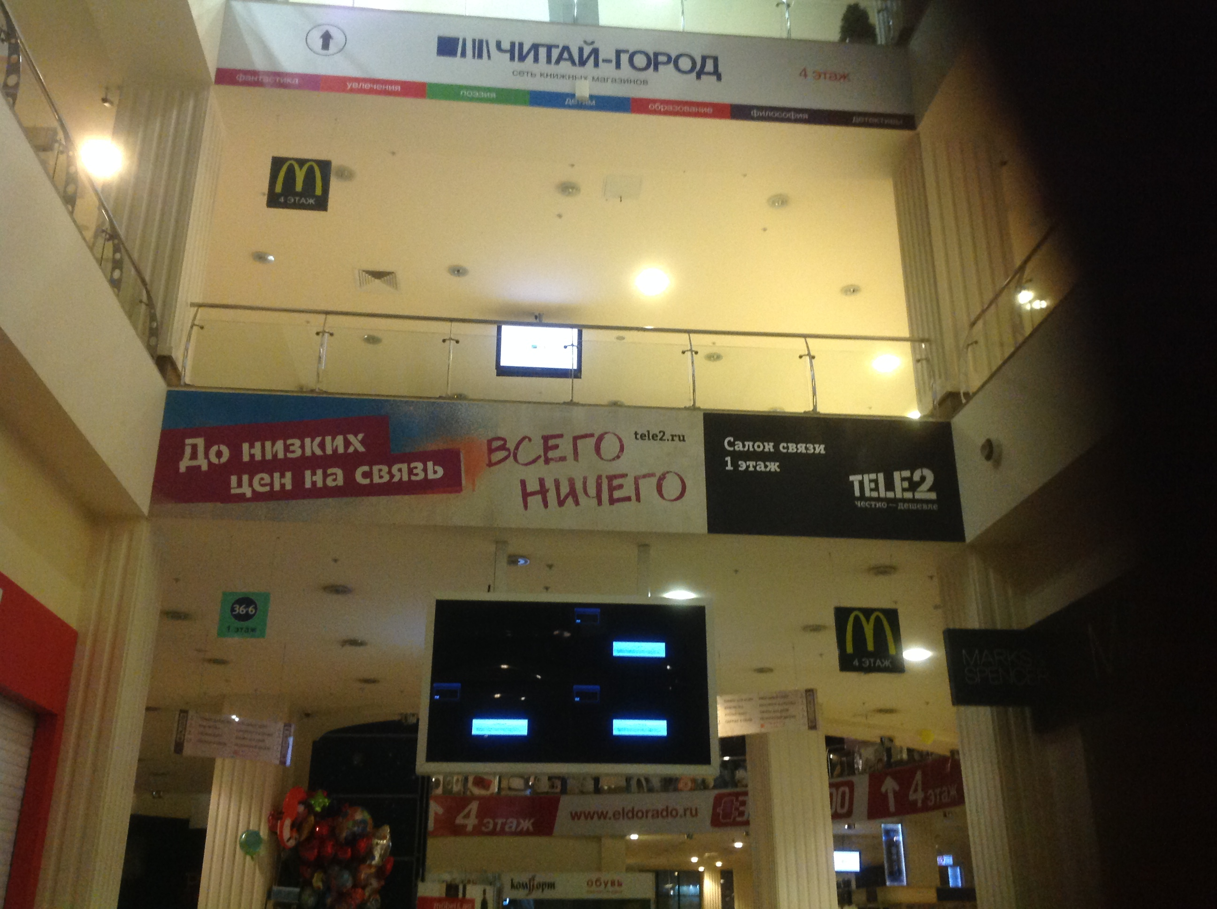
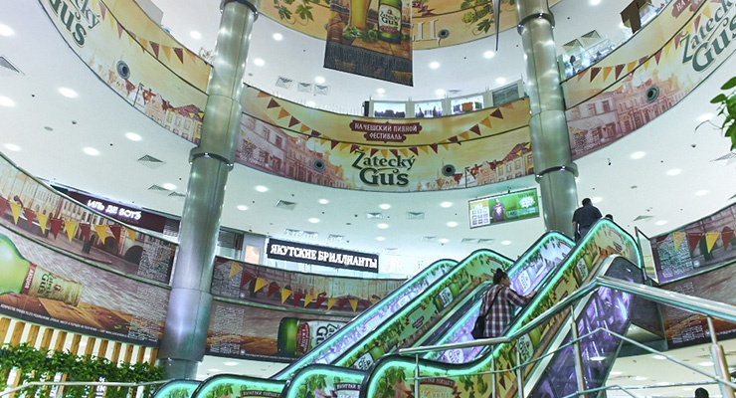
Внутренние носители/Брендирование
Брендирование межэтажных перекрытий

Slide 8
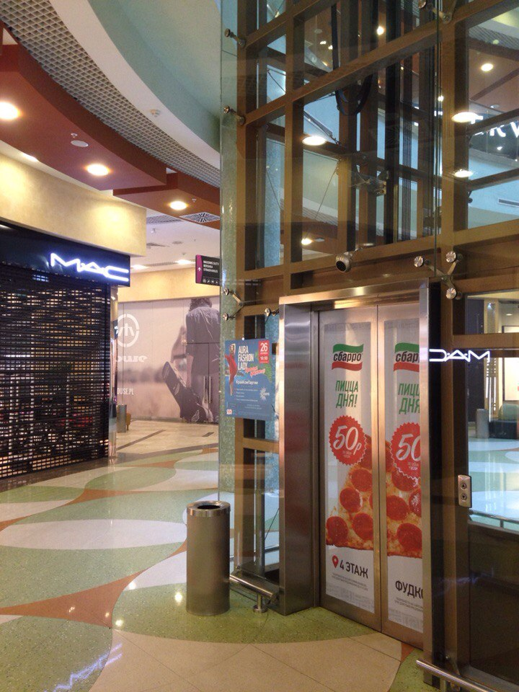
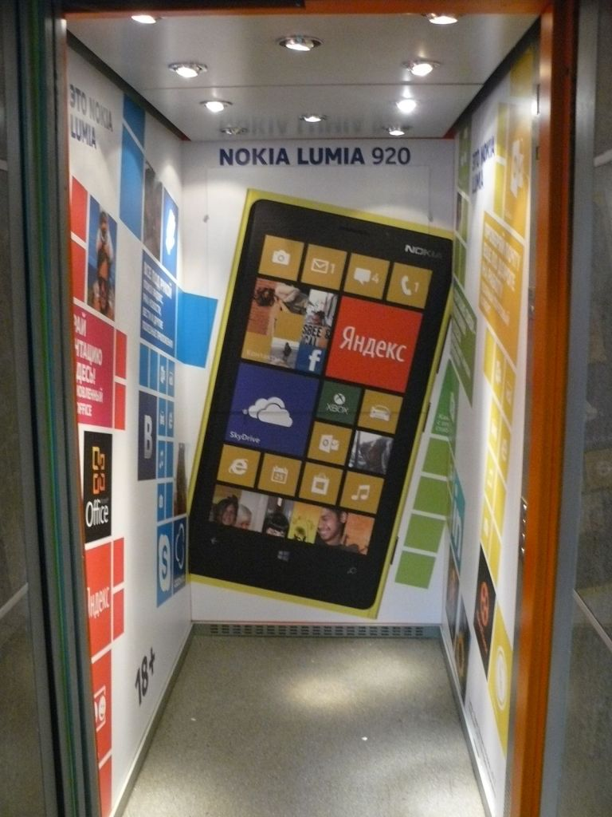
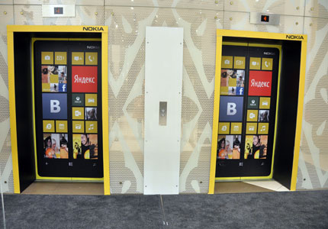
Внутренние носители/Брендирование
Брендирование лифтовых кабин (оклейка пленкой внутренних/внешних поверхностей лифта)

Slide 9
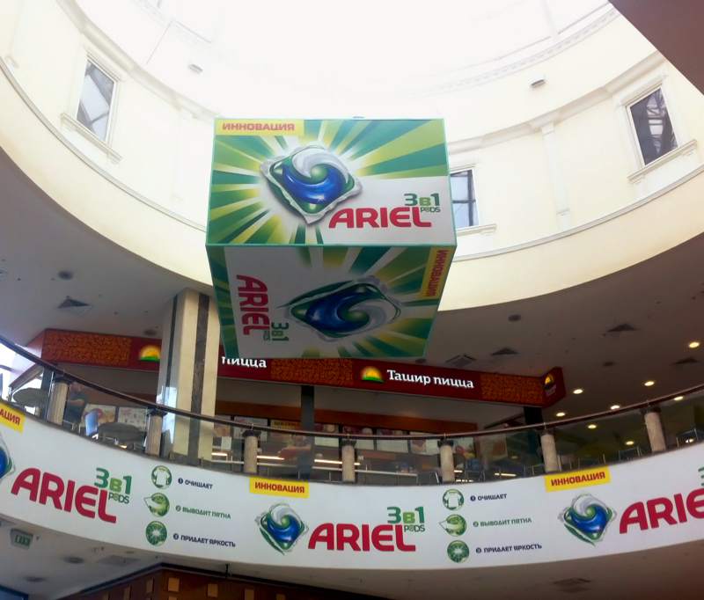
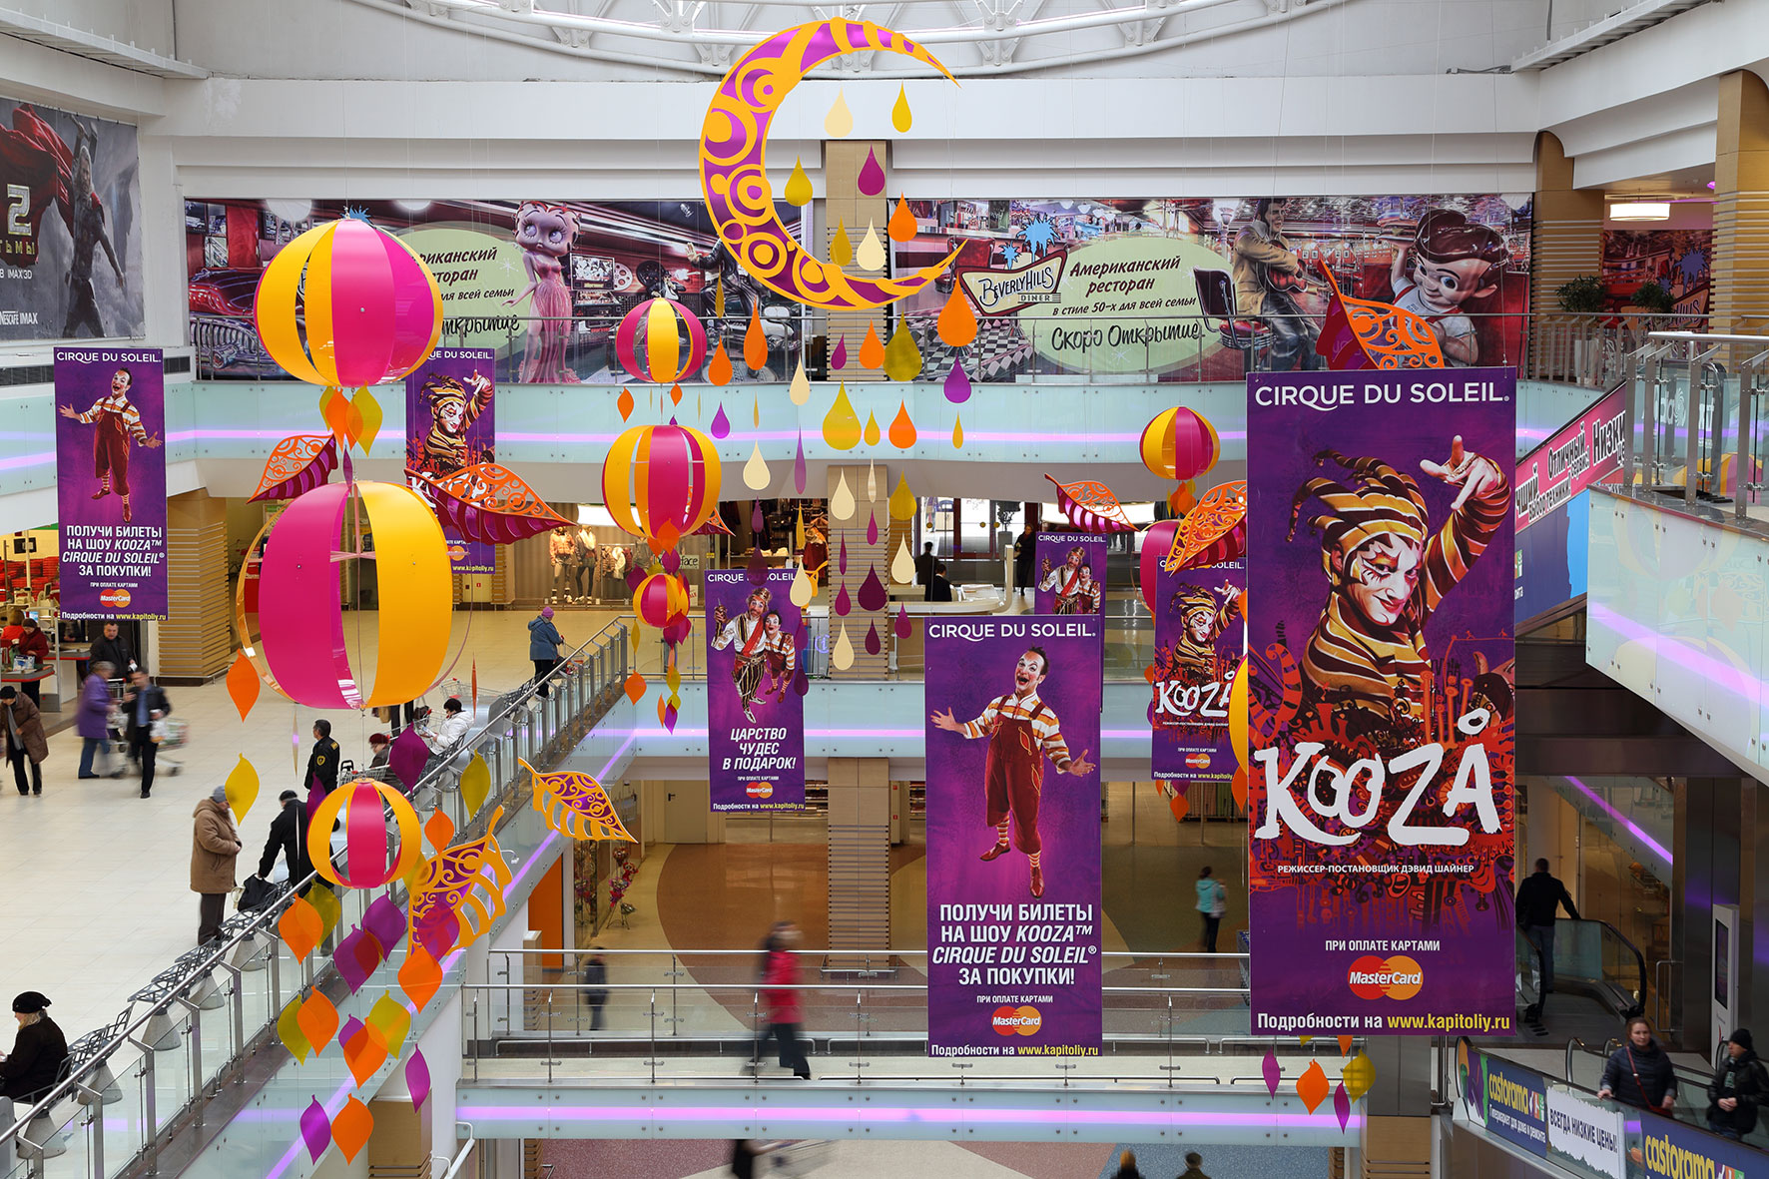
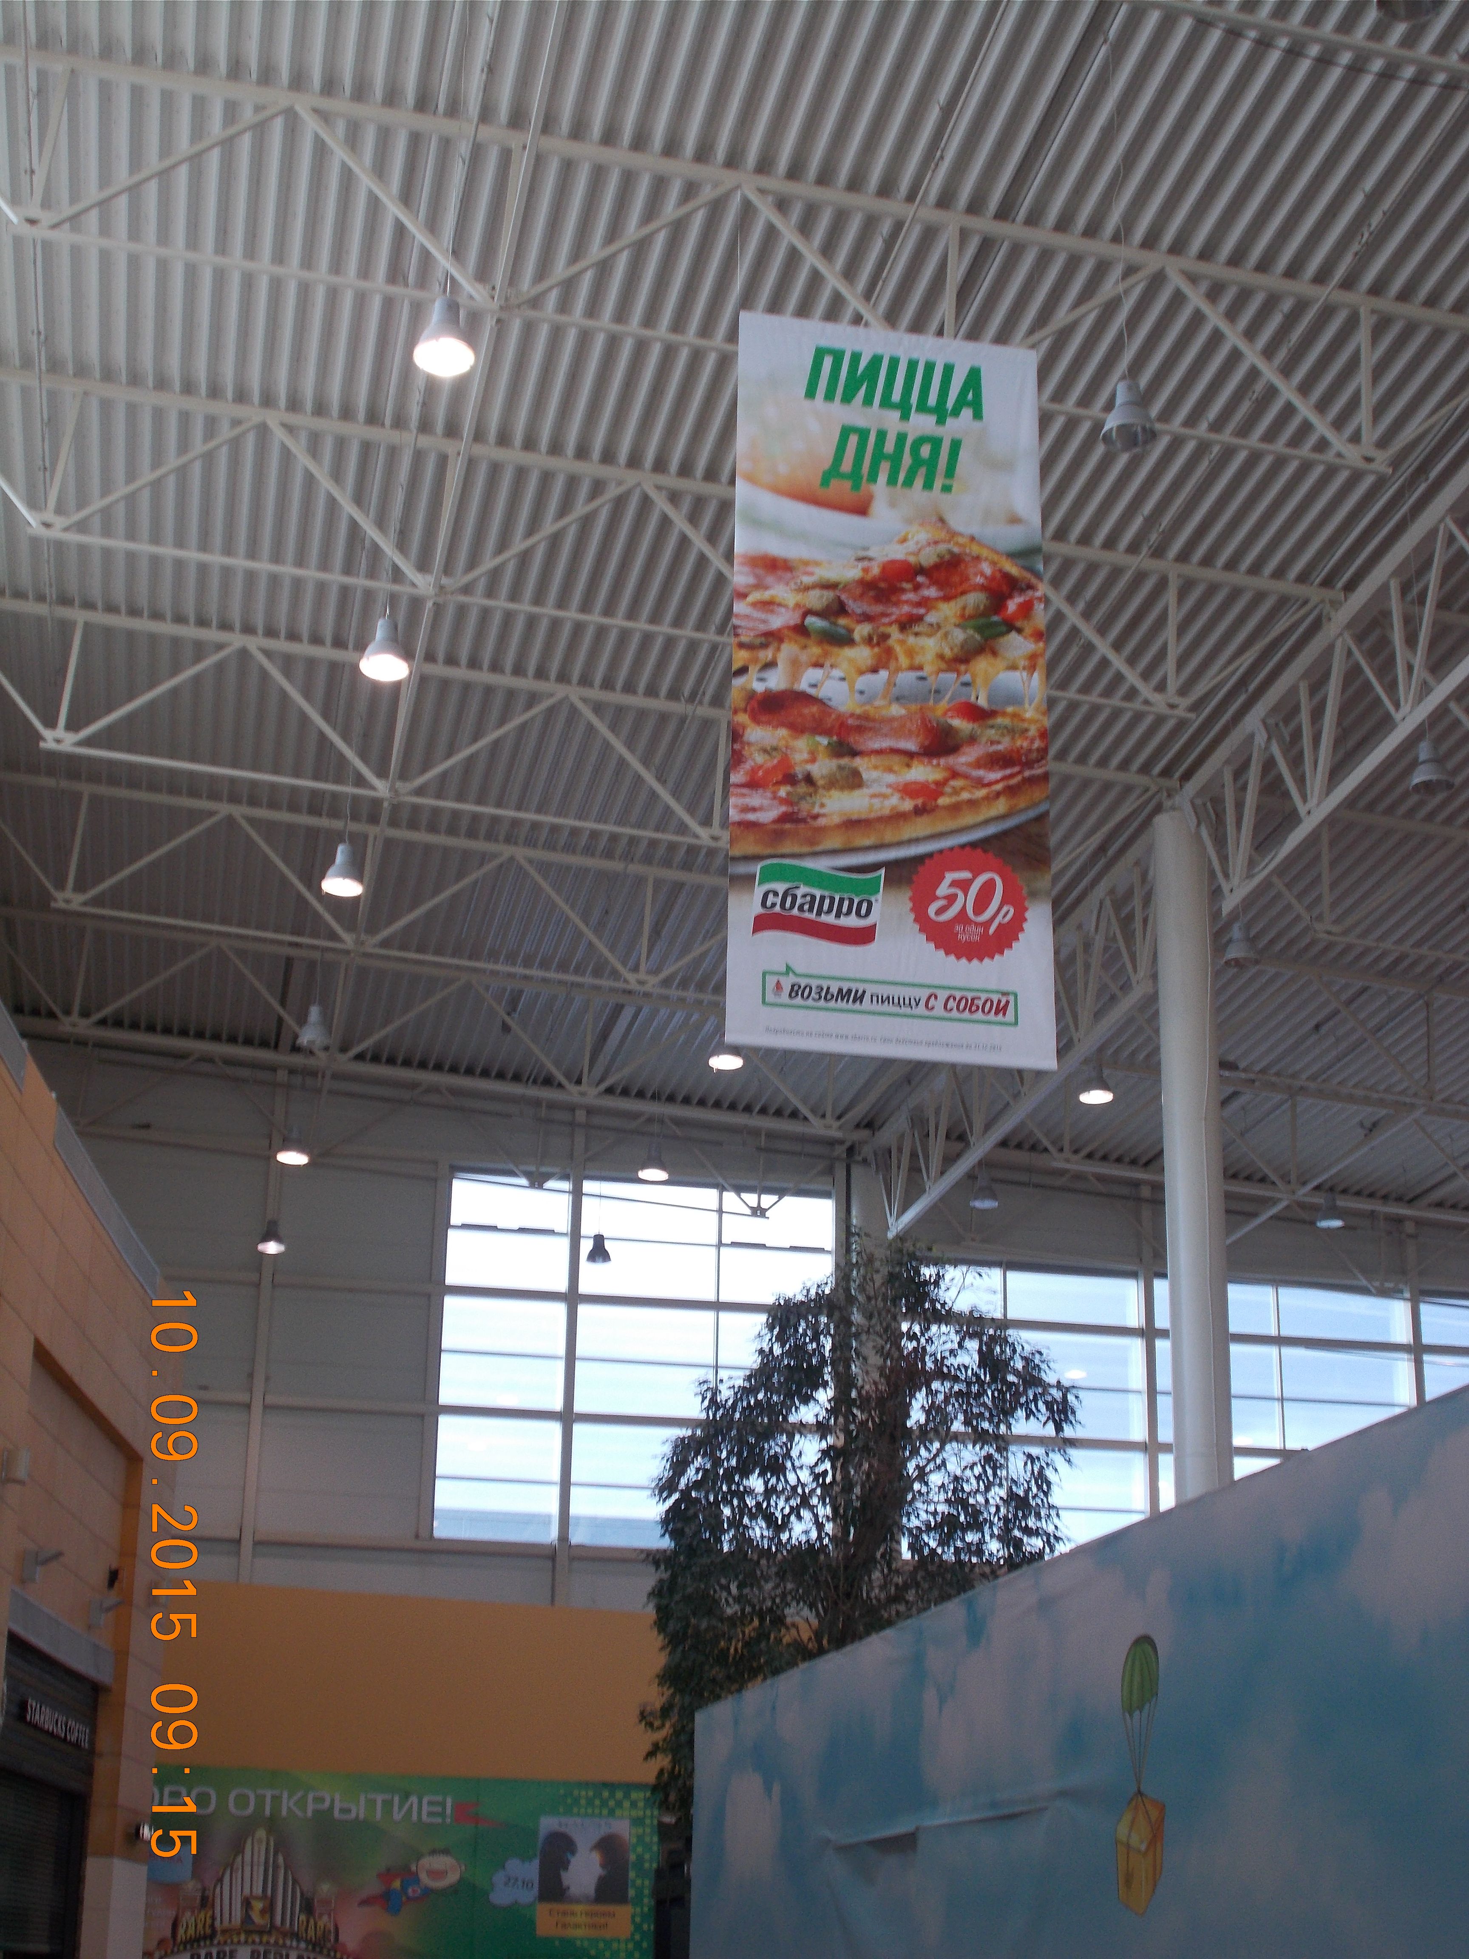
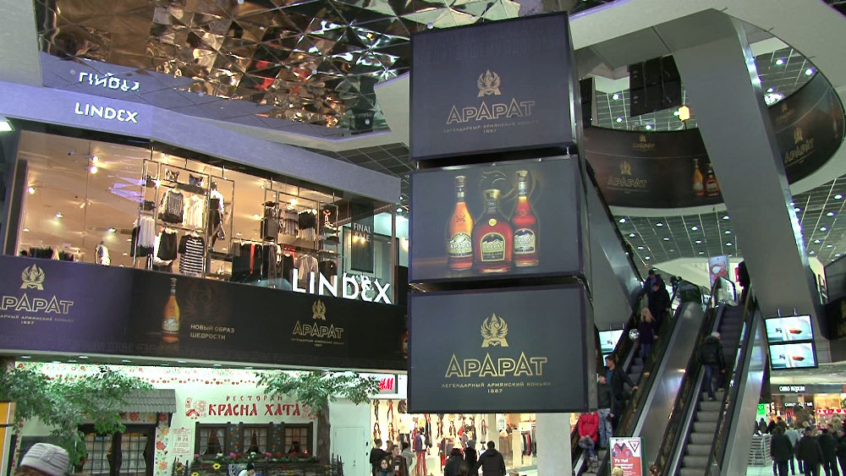
Внутренние носители/Подвесные конструкции
Кубы/флаги/нестандартные конструкции в атриумах и на фудкортах

Slide 10
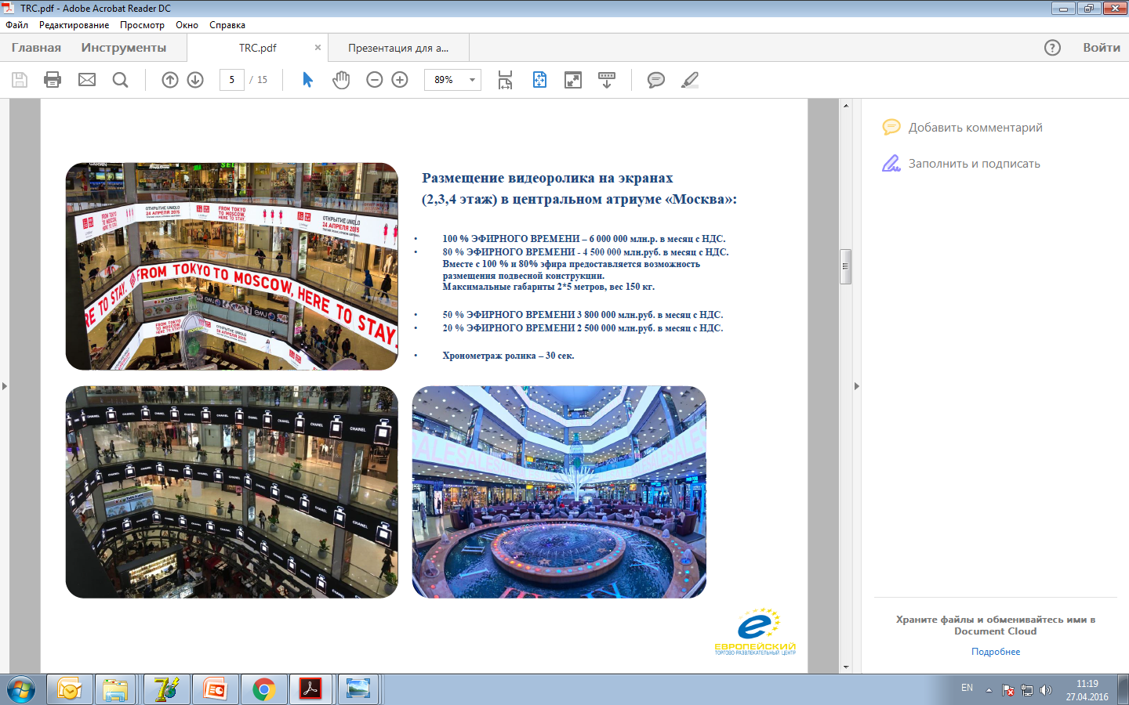
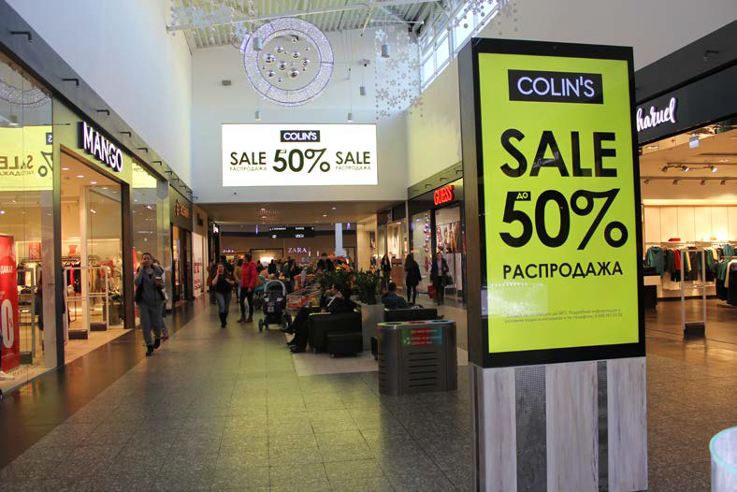
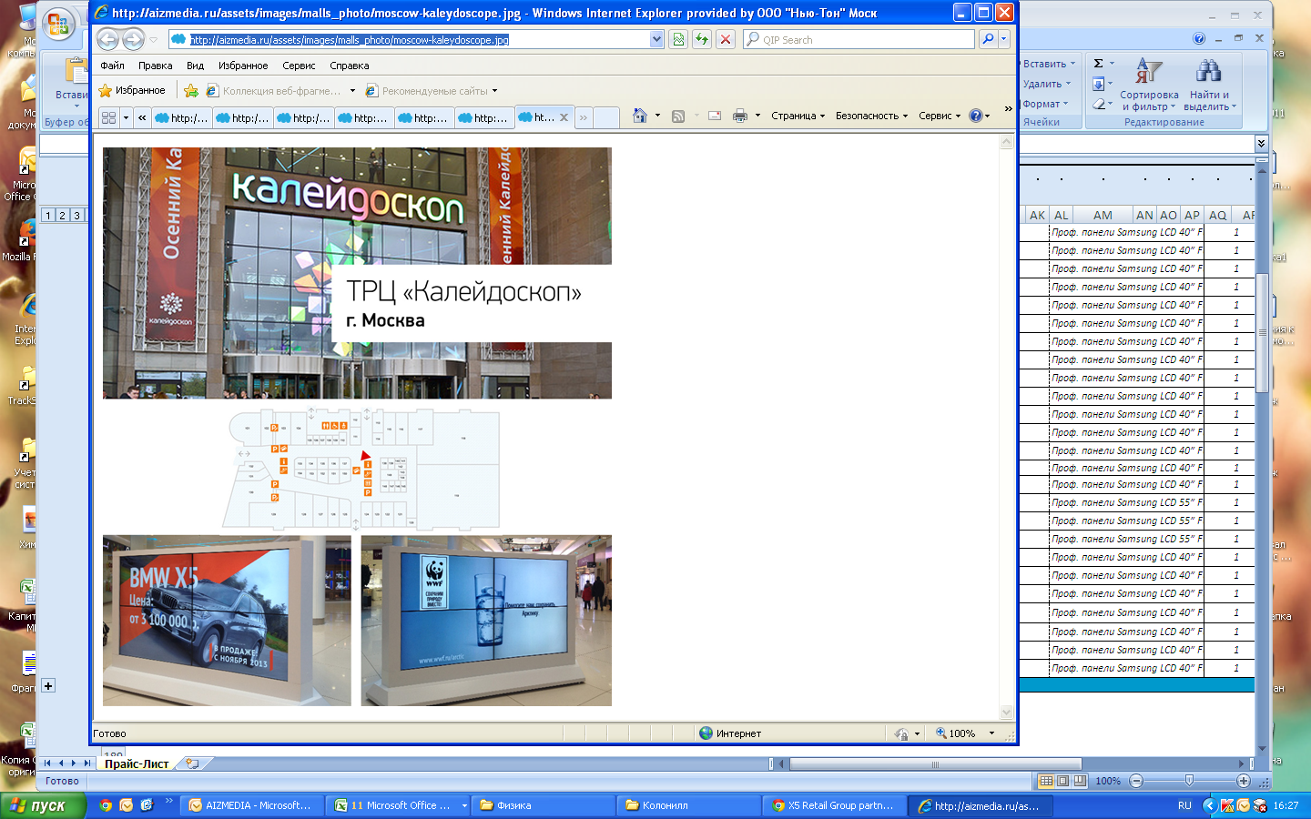
Внутренние носители/Медиа форматы
Светодиодные межэтажные перекрытия/видеостойки/видеостены

Slide 11
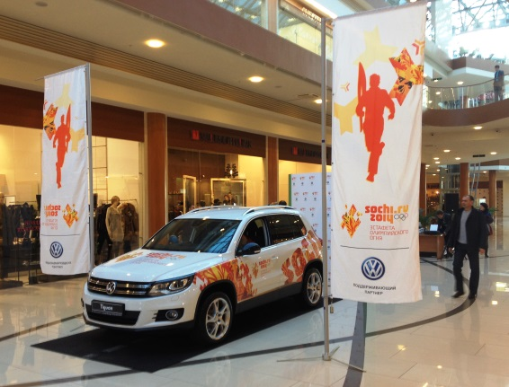
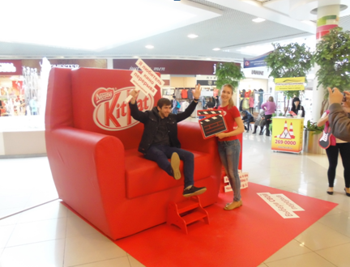
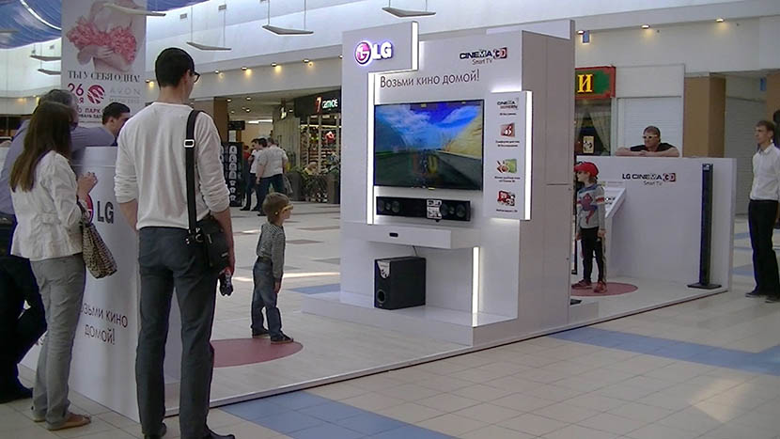
Внутренние носители/Промо
Экспонирование авто/ промостенды

Slide 12
Благодарим за внимание!
new-tone.ru I Москва, ул. Пятницкая, д.13, стр.1 I +7 (495) 13 444 05
Москва, 2016 г.

